Slide 1
Huoltajailta 26.8.2026
Juho Korhonen 26.8.2026

Slide 2
Yläkoulu numeroina
Henkilökuntaa noin 50
Oppilaita noin 200
Opetus kahdessa yksikössä ja lähiympäristössä
  Lukion tiloissa kuvataide, tekninen työ, kotitalous ja osa lukuaineista
Aktiivinen oppilaskunta ja tukarit
Vanhempaintoimikunta
Koulun yhteystiedot löytyvät koulun peda.net sivulta

Slide 3


Slide 4
VOIT OTTAA YHTEYTTÄ MATALALLA KYNNYKSELLÄ
KENEEN TAHANSA MEISTÄ.
- OHJAAMME SOPIVAN TUEN PIIRIN

Slide 5
Kunnan ja seurakunnan nuorisotyö

Slide 6
Vanhempaintoimikunta

Slide 7
Liikunnallinen elämäntapa
  Laki voimaan 1.8.2026
  Koulu PT Katja Väisänen

Slide 8
Kasvatus yhteistyönä
  Oppilaskunta
  Tukarit
  Opettajakunta
  Opiskelijahuolto
  Kunnan koulut
  Nuorisotyö
  Päijät-Hämeen Hyvinvointialue
  Vanhempaintoimikunta ja kodit

Slide 9
Koulun työajat
Syyslukukausi 2026: 12.8.2026-19.12.2026
  Lauantaityöpäivä 10.10.2026
Kevätlukukausi 2027: 7.1.-5.6.2027

Slide 10
Koulun loma-ajat
syysloma19.-25.10.2026
Joululoma 21.12.2026-5.1.2027
Talviloma 1.-7.3.2027 (vk 9)
Pääsiäinen 26.-29.4.2027
Helatorstai 6.5.2027
Perjantai 7.5.2027

Slide 11
Jaksot
1. jakso 12.8.2026-2.10.2026
2. jakso 5.10.2026-1.12.2026
3. jakso 2.12.2026-8.2.2027
4. jakso 9.2.2027-9.4.2027
5. jakso 12.4.2027-5.6.2027

Slide 12
Oppitunnit
8:30-9:15
9:30-10:15
10:30-11:15
Ruokailu 11:30-12:15
11:45-12:30 Ruokailu
12:45-13:30
13:45-14:30
14:30-15:15
15:15-16:00

Slide 13
Lukuvuoden päivämääriä
Julkaistaan koulun nettisivuille, josta tiedotetaan koteja Wilma-viestillä.
  7 päivät Heinlahdessa 1. ja 2.9.
  3.9. liikuntailtapäivä ja 8. luokilla MOVE!
  9- luokkien TET 14.-25.9.
  8. luokkien hyvinvointipäivä 15.9.2026
  Taksvärkki 16.10.2026
Huoltajaillat:
  26.8.2026
  14.10.2026 9. luokkien jatko-opintojen ilta
  5.11.2026 8. luokkien huoltajailta
  14.1.2026 7. luokkien valinnaisaineilta
  Tulevien yläkoululaisten huoltajailta toukokuussa

Slide 14
Juhlat
Joulujuhla kodeille 18.12.2026, koko koululle 19.12.2026
Kevätjuhla 5.6.2026 klo. 8:30-10.

Slide 15
Koulun käytänteet

Slide 16
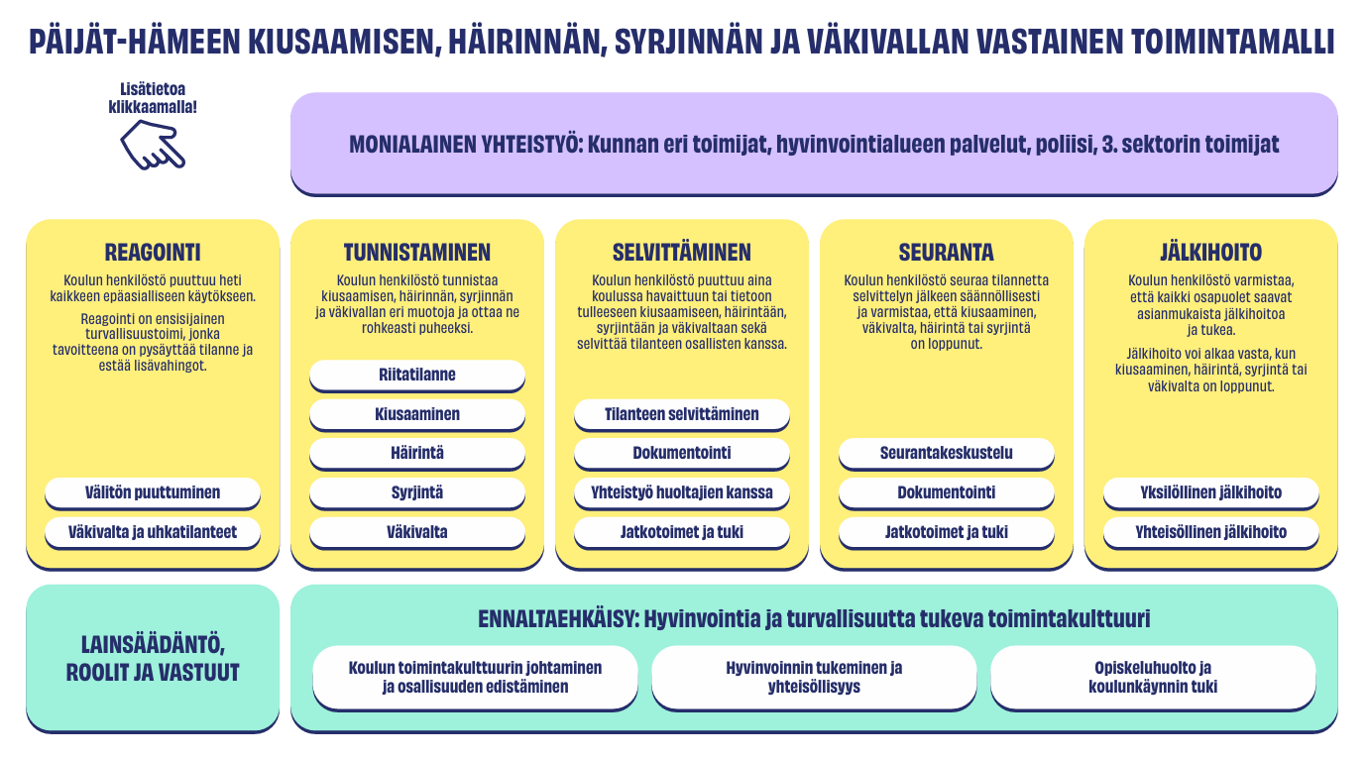

Slide 17
Koulun käytänteet
  KiVa-tiimi
  Mopot, mönkijät, traktorit
  Välitunnit
  Oppitunnit
  Jälki-istunnot
  KAKE
  Liikkuminen

Slide 18
Koulun sisäilmaremontti
Toteutus kesällä 2026
Jälkiseuranta

Slide 19
KIITOS!
juho.korhonen@iitti.fi, 040-5605545

